Slide 1
Plemićka obitelj Battiala-Lazzarini
OŠ „Vitomir Širola-Pajo” Nedešćina – Područna škola Sv. Martin

Slide 2
Sveti Martin
Istra je zavičaj bogate kulturne baštine, multikulturalnog identiteta te bogate povijesne baštine.
Zato je područna škola OŠ „Vitomir Širola-Pajo” odlučila pobliže istražiti povijest našeg malog mjesta Sveti Martin proučavajući poznatu obitelj Battiala-Lazzarini.
palača Battiala-Lazzarini

Slide 3
Obitelj Battiala-Lazzarini – gusari
učiteljica povijesti – Nina Brenčić Ban

Slide 4
Ljetnikovac Battiala-Lazzarini
zaštićeni spomenik kulture
uređenje je moralo pratiti upute od konzervatorskog odjela iz Pule
obnova je trajala 3 godine
kuća se sad koristi za turizam
Dolores Jenkel – vlasnica nekadašnjeg ljetnikovca

Slide 5
Narodni muzej Labin [1/3]
1630. godine obitelj Battiala je počela graditi palaču u Labinu.
Od 1960. godine u toj palači je smješten Muzej grada Labina.
učenica 8. razreda – Lana

Slide 6
Narodni muzej Labin [2/3]
U muzeju na tavanu su se pronašla 2 ormara koja su zapravo predstavljala arhiv obitelji Battiala-Lazzarini.
Papiri su preseljeni u državni arhiv u Pazinu. Nakon popisivanja svih dokumenata, Muzej grada Labina je napravio izložbu te izložio sve pronađene dokumente.
kustosica muzeja – Olja Višković

Slide 7
Narodni muzej Labin [3/3]
2000. godine, jedan od tri brata-Tommaso, proglašen je „najzaslužnijim Labinjanom 20. stoljeća”.
Na proslavu proglašenja su došle prapraunuke preuzeti nagradu u njegovo ime.

Slide 8
Učenički radovi – izrada grba (ispupčeni i izdubljeni reljef)

Slide 9
Učenički radovi – izrada grba (vodene bojice)

Slide 10
Učenički radovi – slikovnica [1/7]

Slide 11
Učenički radovi – slikovnica [2/7]

Slide 12
Učenički radovi – slikovnica [3/7]

Slide 13
Učenički radovi – slikovnica [4/7]

Slide 14
Učenički radovi – slikovnica [5/7]

Slide 15
Učenički radovi – slikovnica [6/7]

Slide 16
Učenički radovi – slikovnica [7/7]

Slide 17
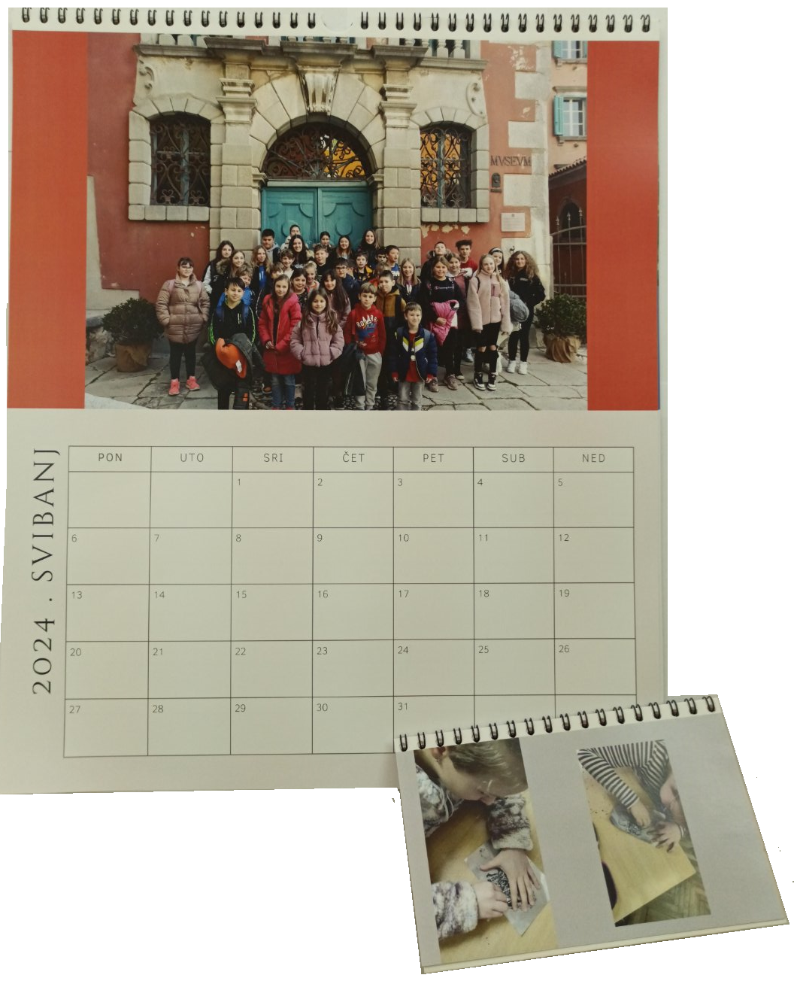
Kalendar

Slide 18
Izrada ukrasa za ples charleston

Slide 19
Taktovi charlestona

Slide 20
Taktovi charlestona – svi učenici

Slide 21
Charleston
Grof Nicolò Battiala volio je
priređivati u ljetnikovcu u
Sv. Martinu zabave na kojima
se plesao taj ples 20-ih godina
prošlog stoljeća.
učenica 7. razreda – Veronika

Slide 22
“Najveća radost čovjeku koji razmišlja jest istraživanje i tiho poštovanje prema neistraženome.“
Johann Wolfgang von Goethe

Slide 23
Poveznice
https://cdn.dribbble.com/users/1807017/screenshots/5615078/pirateship.gif
https://www.youtube.com/watch?v=Zw9b4mswmXc

